Slide 1
３時間目 算数
教科書 ２０ページを開きましょう！
４５分スタート！

Slide 2
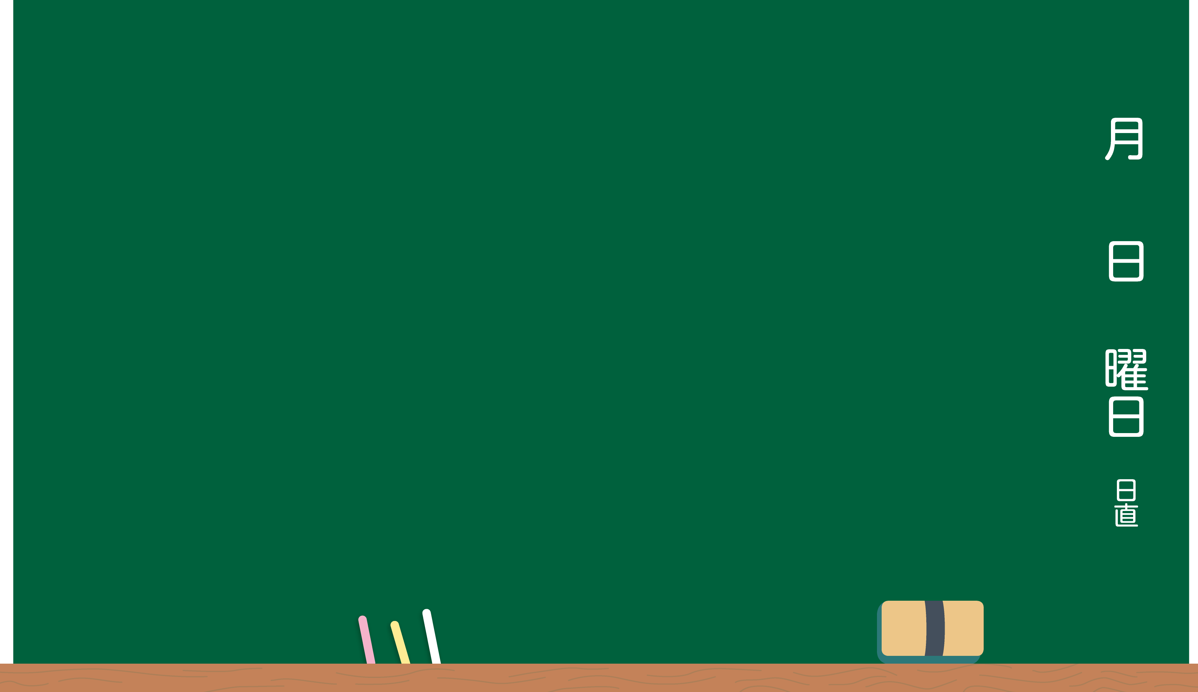
／ （ ） 体積 Ｐ２０
課題
直方体の公式
× ×
立方体の公式
× ×
体積の公式の復習です。
立方体、直方体の公式をそれぞれ答えましょう。
1番の問題を読みましょう。
さくらさんの考えを読みましょう。
では、今日の課題です。

Slide 3
／ （ ） 体積 Ｐ２０
課題
体積の公式が使えるように、くふうして求めよう。
直方体の公式
たて×よこ×高さ
立方体の公式
１辺×1辺×1辺
①１０×４×１５＝６００
②１０×４×５＝２００
６００＋２００＝８００
答え ８００㎤
だいちさん、ひなたさん、かいとくんの求め方を説明しましょう。自分の考えと比べてみましょう。
では、だいちさんの求め方を説明しましょう。
まず、たてに切って２つの直方体に分けて考えています。
①たて１０㎝、よこ４㎝、高さ１５㎝の直方体
②たて１０㎝、よこ４㎝、高さ１５㎝の直方体
①と②を合わせると答えになります。

Slide 4
／ （ ） 体積 Ｐ２０
①１０×４×１０＝４００
②１０×８×５＝４００
４００＋４００＝８００
答え ８００㎤
課題
体積の公式が使えるように、くふうして求めよう。
直方体の公式
たて×よこ×高さ
立方体の公式
１辺×1辺×1辺
①１０×４×１５＝６００
②１０×４×５＝２００
６００＋２００＝８００
答え ８００㎤
次にひなたさんの考えを説明しましょう。
よこに切って、２つの直方体に分けて考えました。
①たて１０㎝、横４㎝、高さ１０㎝
②たて１０㎝、横８㎝、高さ５㎝
①と②を合わせると答えになります。

Slide 5
／ （ ） 体積 Ｐ２０
①１０×４×１０＝４００
②１０×８×５＝４００
４００＋４００＝８００
答え ８００㎤
課題
体積の公式が使えるように、くふうして求めよう。
直方体の公式
たて×よこ×高さ
立方体の公式
１辺×1辺×1辺
①１０×８×１５＝１２００
②１０×４×１０＝４００
１２００－４００＝８００
答え ８００㎤
①１０×４×１５＝６００
②１０×４×５＝２００
６００＋２００＝８００
答え ８００㎤
まとめ
つぎたして、全体を直方体とみて求めました。
①たて１０㎝、横８㎝、高さ１５㎝
②たて１０㎝、横４㎝、高さ１０㎝
①から②をひくと、答えが求められます。
では、まとめです。どのように考えると求められたかな？

Slide 6
／ （ ） 体積 Ｐ２０
①１０×４×１０＝４００
②１０×８×５＝４００
４００＋４００＝８００
答え ８００㎤
課題
体積の公式が使えるように、くふうして求めよう。
直方体の公式
たて×よこ×高さ
立方体の公式
１辺×1辺×1辺
①１０×８×１５＝１２００
②１０×４×１０＝４００
１２００－４００＝８００
答え ８００㎤
①１０×４×１５＝６００
②１０×４×５＝２００
６００＋２００＝８００
答え ８００㎤
まとめ
分けたり、つぎたしたりして考えると体積の公式を使って求められる。
できましたか？
教科書の２番、もっと練習７，８に取り組みましょう。

Slide 7
／ （ ） 体積
Ｐ２０の練習問題の答え
２ 式＝１０×８×５＝４００
３×３×３＝２７
４００－２７＝３７３
（一つの式にまとめて、１０×８×５－３×３×３でもよい）
答え ３７３㎤

